Slide 1





PBL 4. 프로덕트 분석 발표회_26.02
고객 행동 데이터 분석을 통한
앱 프로덕트 성장 전략 도출
Starbucks app customer rewards program data
제출자 :
2026.02.10
데분 4기 / 박 의 진

Slide 2


PBL 4. 프로덕트 분석 발표회_26.02
목차
문제 정의 & 분석 배경
전처리 및 분석 단위
오퍼 퍼널 구조
오퍼 속성 단독 분석 1,2
실패 세그먼트 1, 2
코호트 리텐션 분석
RFM 기반 고객가치 분포
이탈 예측 모델
모델 성능 요약
모델 해석 (SHAP)
시사점 & 전략 도출
프로젝트 회고

Slide 3

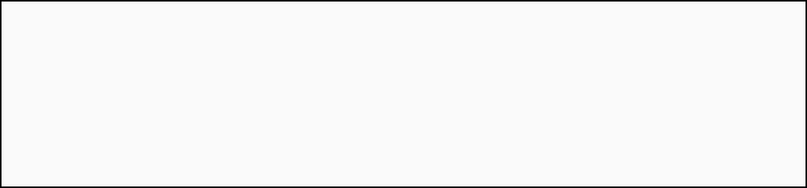




PBL 4. 프로덕트 분석 발표회_26.02
01
Starbucks app data 분석 개요
01.
본 데이터는 Udacity 장학생들이 혁신적인 프로젝트를 수행할 수 있도록 Starbucks에서 제공한 데이터임
오퍼와 고객, 고객 행동 로그 정보에 대한 총 세 개의 json 파일로 구성
고객의 오퍼 수신 (Received) -> 조회 (Viewed) -> 완료 (Completed) 과정을 이벤트 단위로 기록하고 있어 오퍼가 전달된 이후 고객 행동의 변화를 단계적으로 관측할 수 있는 특징 존재
→ [분석 목적 수립] 오퍼 인지(조회) 이후 이탈의 구조적 원인을 규명하고 이에 대한 개선 방향 도출
문제 정의 &
분석 배경
< 데이터셋 구성 및 포함 정보 >
분석의 핵심
Proposal Background
Portfolio.json
오퍼(offer) 설계 속성 정보
profile.json
고객(customer) 인구통계 정보
transcript.json
행동 이벤트 로그 정보
reward (보상 금액)
difficulty (오퍼 달성 조건)
duration (오퍼 유효 기간)
channels (오퍼 전달 채널)
offer_type (오퍼 유형)
id (오퍼 ID)
age (나이)
became_member_on (가입 일자)
income (소득)
gender (성별)
id (고객 ID)
time (이벤트 발생 시점)
person (고객 ID)
event (이벤트 유형)
value (오퍼 ID, 금액 등의 정보가 담긴 딕셔너리)

Slide 4







PBL 4. 프로덕트 분석 발표회_26.02
02
데이터 구조 파악 및 전처리 과정
02.
데이터 규모 : 고객수 (17,000 명), 오퍼 단위 (10종) , 이벤트 로그 (30만+건)
이벤트 로그를 통해 오퍼 라이프사이클 구조(퍼널 구조) 확인
: offer received → viewed → completed → transaction
Value 컬럼은 이벤트 유형에 따라 서로 다른 정보를 담고 있음. (이벤트별 스키마 차이 존재)
: isinstance(x, dict)로 타입 확인 후 key 추줄 방식으로 컬럼 (offer_id, reward, amount)으로 분리
- offer id와 offer_id 혼재되어 컬럼명 통일
조인 키 무결성 확인 (id 유일성, 결측 없음)
데이터 기본 품질 점검
: 비현실적인 값 또는 명백한 오류 여부 점검, 시간 컬럼 이상 여부 확인, 결측값 해석 진행
전처리 및
분석 단위
Preprocessing step
분석 단위 설정
이탈 정의
Person – offer 단위로 이벤트를 재구성
동일 고객이라도 오퍼별 행동은 오퍼 조건에 따라 독립적으로 발생
오퍼 실패는 오퍼 단위에서 정의하는 것이 타당
Viewed = True & Completed = False
오퍼를 인지했으나 행동으로 이어지지 않은 경우
무관심(미조회)과 구분하여 실패 구조 분석

Slide 5
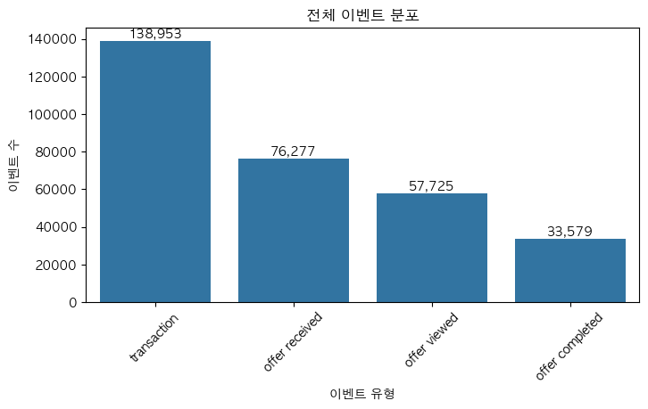
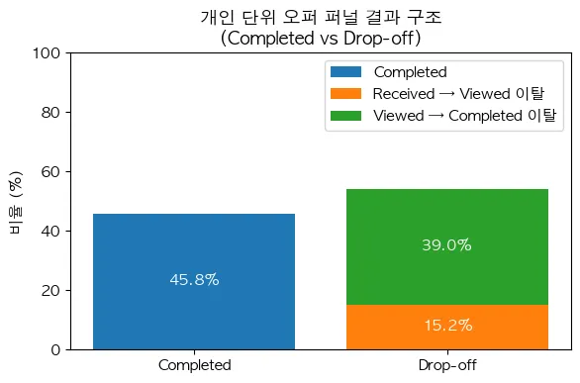
PBL 4. 프로덕트 분석 발표회_26.02
03
Viewed 이후 Completed 단계의 이탈율이 높음 → 문제 인식
03.
Offer Lifecycle
오퍼
퍼널 구조
100%
구조적 병목 단계
76%
44%
Offer Lifecycle
: 문제는 어디서 발생하는가?
왼쪽은 전체 이벤트 기준 오퍼 라이프사이클 분포를 보여주며, 오른쪽은 고객-오퍼 단위로 재정렬한 최종 결과로 각 오퍼 시도의 성공과 실패를 구분하여 구조적 병목이 어느 단계에 있는지를 보여줌.
오퍼를 끝까지 완료하는 경우는 절반 이하 수준이며, 많은 경우가 Viewed 이후 단계에서 이탈함.
이는 오퍼 실패의 주원인이 노출 부족이 아니라 인지 후 실행 단계에 존재함을 시사함.

Slide 6
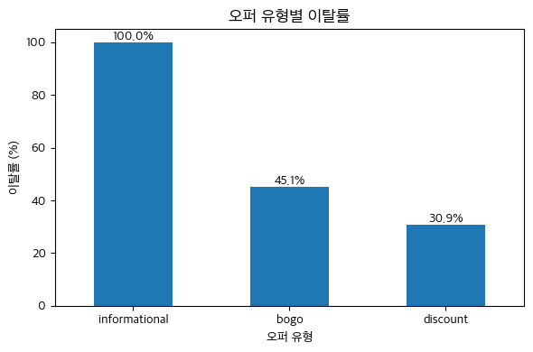
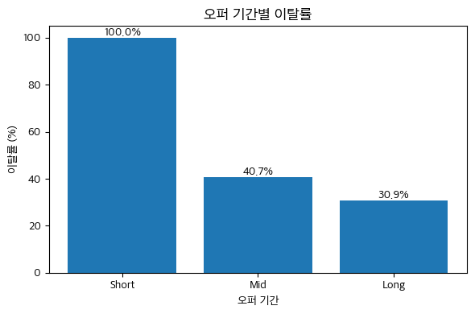
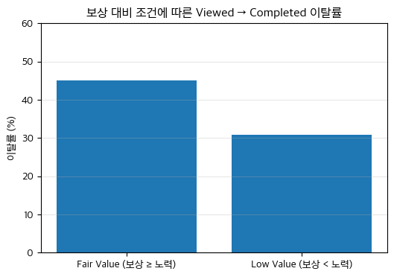



PBL 4. 프로덕트 분석 발표회_26.02
04
오퍼 단일 속성만으로 이탈 원인을 설명하기 어려움 → 조건 조합・고객 맥락 확장 필요
04.
45.1%
오퍼 속성
단독 분석_1
30..9%
reward / difficulty
≥ 1
reward / difficulty
< 1
1-4일
5-7일
8-10일
Type, Difficulty, Reward
: 오퍼 자체만으로
실패를 설명할 수 있는가 ?
1
2
3
보상 대비 조건(Reward/Difficulty)이 합리적으로 분류된 오퍼에서도 상대적으로 높은 이탈률이 관찰됨
이는 기대 형성 → 실행 불가능 시 이탈로 이어질 가능성을 시사
단기 오퍼(Short)에서 이탈률이 가장 높게 관찰됨
기간이 길어질수록 이탈률은 감소하는 경향을 보이나, 기간 단독 요인만으로는 실패 여부를 명확히 구분하기 어려움
시간 제약은 이탈에 영향을 주지만 결정 요인으로 보기에는 아직 역부족임
[참고] 보상대비 조건에 따른 오퍼 가치 구간화 기준
Low Value (보상 < 조건)
= reward / difficulty < 1
→ 고객이 체감하는 보상 대비 조건 부담이 큰 오퍼
Fair Value (보상 ≥ 조건)
= reward / difficulty ≥ 1
→ 고객이 보상 대비 조건이 합리적이라고 인식할 가능성이 있는 오퍼
`difficulty = 0`인 오퍼는 실제 행동 완료 조건이 없는 구조이므로 본 분석에서는 제외
유형별로 보면 informational 오퍼는 구매 행동을 직접 유도하지 않는 구조로 인해 전부 이탈함
bogo와 discount 오퍼 간에 이탈률 차이는 존재하나, 특정 오퍼 유형 하나만으로 Viewed → Completed 이탈을 설명하기에는 한계
Difficulty: 오퍼 완료를 위해 요구되는 최소 지출 조건
Reward: 오퍼를 완료했을 때 고객이 얻는 보상 크기

Slide 7
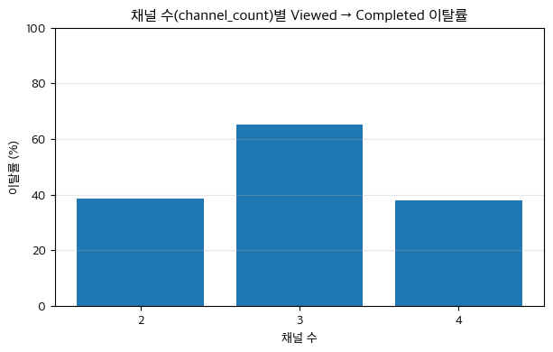
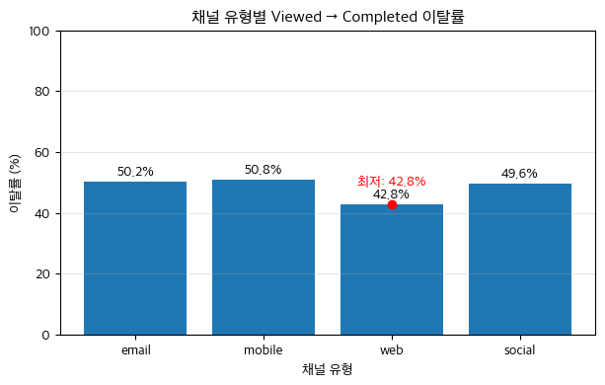
PBL 4. 프로덕트 분석 발표회_26.02
05
노출 환경만으로 이탈 원인을 설명하기 어려움 → 조건 조합・고객 맥락 확장 필요
05.
오퍼 속성
단독 분석_2
Channel types and counts
: 노출 범위와 노출 맥락은 전환에 어떤 차이를 만들까?
데이터상 오퍼는 2개 이상의 채널 조합을 통해 노출되며, 채널 수 증감에 따른 일관된 이탈 감소 경향은 관찰되지 않음.
채널 유형별로는 web 채널에서 상대적으로 낮은 이탈률이 관찰됨.
이는 단순 노출 범위 확대보다, 행동·구매 맥락이 유지된 환경에서의 인지가 전환에 유리함을 시사
그러나 여전히 채널 환경 단독으로 Viewed → Completed 이탈을 설명하기에는 한계가 존재

Slide 8
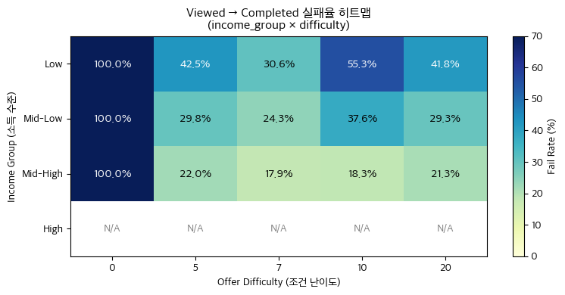
PBL 4. 프로덕트 분석 발표회_26.02
06
저소득 고객에게 경제적 실행 가능성을 초과한 조건에서 실패가 집중됨
06.
저소득 그룹
실패 세그먼트
1.
저소득 x 고난이도 오퍼
Customer Income
✕ Offer Difficulty
고난이도 오퍼
[참고] 히트맵 X, Y 구간 정의 기준
Income Group
: 고객 소득 분포를 기준으로 분위수(Quantile) 구간화
(Low / Mid-Low / Mid-High / High)
Offer Difficulty
: 오퍼 완료를 위한 최소 지출 조건
(0 = informational 오퍼, 5 / 7 / 10 / 20 단위로 구분)
고난이도 오퍼(difficulty ≥ 10)에서 저소득 및 중·저소득 고객의 실패율이 급격히 증가
반면 중·고소득 고객은 동일한 조건에서도 상대적으로 낮은 실패율을 유지 (단, 고소득 그룹은 표본 수가 상대적으로 적어 해석 시 참고 지표로 활용)
본 결과는 오퍼 인지나 관심 부족이 아닌, 고객 맥락을 고려하지 않은 조건 설계로 인한 구조적 실패임을 시사함
저소득 여부 X 고난이도 오퍼 여부에 따른 이탈 분포는 카이제곱 검정에서 유의한 차이가 확인됨 (χ²=369.2, p<0.001, dof=3) → 실패는 무작위가 아니라 고객 맥락 x 조건 조합에서 구조적으로 집중됨을 뒷받침함

Slide 9
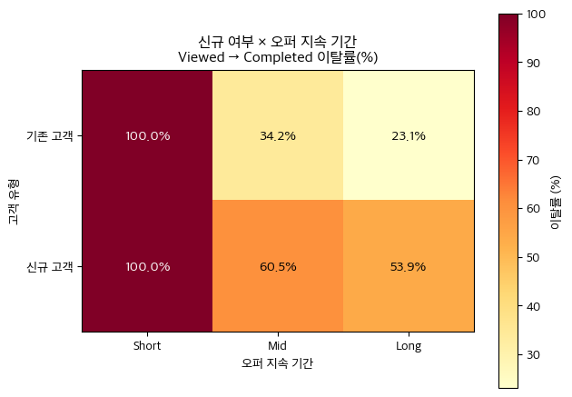
PBL 4. 프로덕트 분석 발표회_26.02
07
서비스 이해와 행동 학습 이전 단계에서 실패가 집중됨
07.
실패 세그먼트
2.
신규가입자 x 장기 오퍼
Customer Join_year
✕ Offer Duration
[참고] 히트맵 X, Y 구간 정의 기준
Customer group (신규/기존)
- 신규 : 분석 기준 시점에서 가입 연도 가장 최근 그룹
- 기존 : 신균 고객을 제외한 나머지 고객군
Offer Duration (오퍼 지속 기간)
- short : 1-4일
- Mid : 5-7일
- Long : 8일 이상
신규 고객은 동일한 오퍼 조건에서도 기존 고객 대비 현저히 높은 이탈률을 보임
특히 Mid / Long 기간 오퍼에서 신규 고객의 이탈률이 50% 이상으로 유지됨
신규 여부 × 오퍼 지속 기간에 따른 이탈 분포는 카이제곱 검정 결과 유의한 차이가 확인됨 (χ² = 714.3, p < 0.001. dof=1)
이는 오퍼 보상이나 난이도 문제가 아니라, 행동을 지속해야 하는 기간 요구가 신규 고객에게 구조적 진입 장벽으로 작용함을 의미
신규 고객에게는 장기 목표형 오퍼보다 빠른 성공 경험 중심의 단기 설계가 더 적합함을 시사

Slide 10
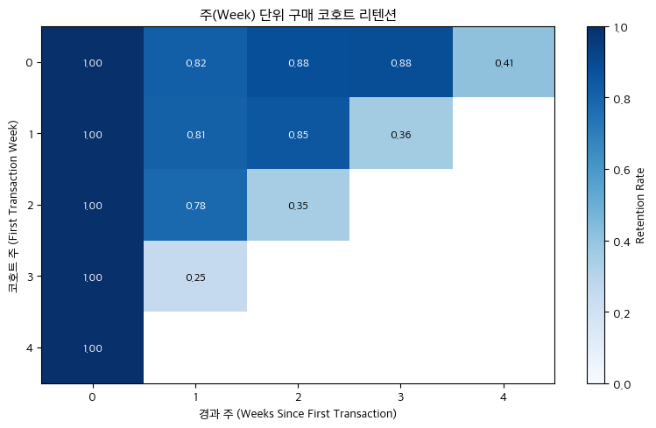
PBL 4. 프로덕트 분석 발표회_26.02
08
초기 구매 직후 경험 실패가 장기 리텐션을 결정
08.
코호트
리텐션 분석
Cohort Retention
[참고] Cohort Retention 기준
코호트 기준 시점
: 고객의 첫 구매(또는 첫 transaction) 발생 주
코호트 단위
: first_transaction_week
리텐션 정의
: 특정 주차에 1회 이상 구매 발생 여부
리텐션 값
: 첫 구매 이후 주차별 구매 유지 비율
모든 코호트에서 첫 구매 직후 Week 0 → Week 1 구간에서 가장 큰 리텐션 하락이 발생
초기 코호트(0–1주)는 Week 1 리텐션이 80% 이상 유지되나, 최근 코호트(3–4주)는 25% 수준까지 급락
이탈은 장기 사용 문제라기보다, 첫 구매 직후 형성되는 초기 경험 실패에서 구조적으로 결정됨
코호트 분석은 ‘언제 이탈이 발생하는가’를 보여주며, 그 원인은 앞선 실패 세그먼트 분석(신규·오퍼 조건·난이도)과 결합해 해석 필요

Slide 11
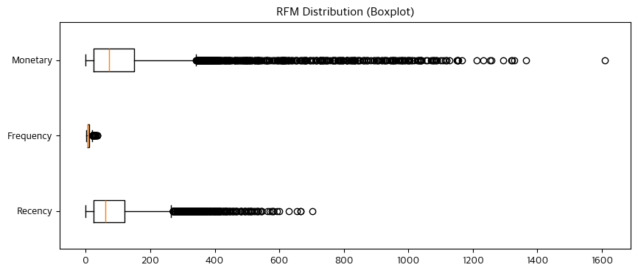
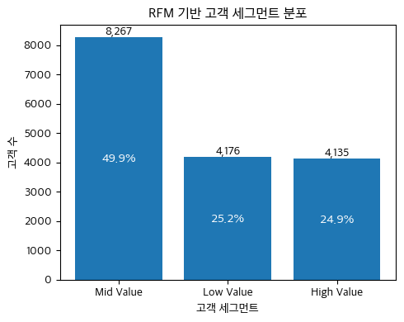
PBL 4. 프로덕트 분석 발표회_26.02
09
고객 가치는 균등하지 않으며, 오퍼 실패는 기준축이 필요함
09.
RFM 기반
고객 가치 분포
RFM analysis
[참고] RFM 세그먼트 정의 기준
Recency (R): 마지막 구매 이후 경과 시간
Frequency (F): 고객별 누적 구매 횟수
Monetary (M): 고객별 누적 구매 금액
점수화 방식
: 분포 왜곡 고려해 각 지표를 분위수(Quantile) 기반 3단계 점수화
(Recency는 역순, Frequency/Monetary는 정순)
세그먼트 구분
: RFM 점수 합산 후 → High / Mid / Low Value로 분류
RFM 분석 결과, 고객 가치는 Low / Mid / High로 명확히 분리되는 비대칭 구조를 보임
전체 고객의 약 절반은 Mid Value로, 전환 가능성과 이탈 위험이 공존하는 전략적 구간임을 시사함
High Value 고객은 소수지만 매출 기여도가 높아 오퍼 실패의 사업적 영향이 상대적으로 큼
따라서 이후 분석에서는 고객 가치를 직접 비교하기보다 이미 확인된 실패 조건(신규, 소득, 오퍼 구조)이 어떤 고객군에서 이탈로 이어지는지를 예측하는 방향이 필요함

Slide 12








PBL 4. 프로덕트 분석 발표회_26.02
10
이탈 예측 모델링(Logistic Regression Model) 접근 개요
10.
모델 선정 이유
목적이 정확한 예측보다 이탈의 구조적 원인 해석에 있음
계수 방향성과 크기를 통해 각 변수의 이탈 기여 방향을 명확히 해석 가능함
SHAP과 결합하여 세그먼트별 실패 요인 비교 분석이 용이
→ 본 모델은 예측 성능과 해석 가능성의 균형을 고려해 선택함
이탈
예측 모델
모델 입력 변수
고객 속성
신규 여부
소득구간
가입 시점
오퍼 속성
신규 여부난이도(difficulty)
기간(duration)
보상 대비 조건(reward / difficulty)
채널 유형
앞서 확인한 실패 세그먼트 1/2에서 관찰된 고객 및 오퍼 속성을 개별 변수로 입력하였으며, 여러 조건이 동시 작용할 때 이탈 위험이 커지는 패턴은 모델 해석(SHAP)을 통해 확인
Churn prediction Model
[참고] 예측 문제 정의
본 분석은 Viewed 이후 Completed로 이어지지 않는 이탈을
이진 분류 문제(Binary Classification) 로 정의
분석 단위: person × offer
타겟 변수:
Drop-off = Viewed = True & Completed = False
모델링 흐름
분석 대상 정의 : Viewed 이후 행동 발생 고객
구조적 왜곡 제거 : Informational 오퍼 제외
데이터 분할 : Train / Test
클래스 분포 점검 결과 심각한 불균형 없음 (이탈 비율 ≈ 50%)
연속 변수는 분포 왜곡을 고려해 구간화 또는 비율 변수로 변환
성능 평가지표 : ROC-AUC 중심 평가
→ 앞선 퍼널, 세그먼트 분석 결과를 예측 가능한 구조로 확장

Slide 13

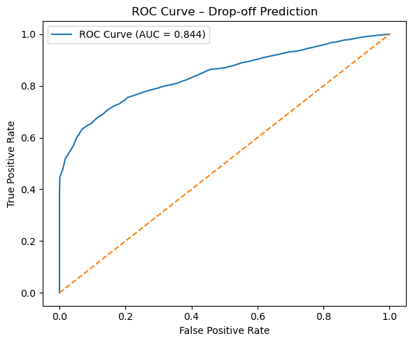
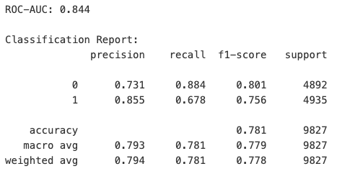
PBL 4. 프로덕트 분석 발표회_26.02
11
이탈 예측 모델의 신뢰성 검증 결과
11.
모델
성능 요약
Modeling performance
• ROC-AUC 0.84로 이탈/유지 고객을 안정적으로 구분
• 이탈 고객 기준 Recall은 약 68%로, 구조적 실패 패턴을 탐지하기에 나쁘지 않은 수준이며, Precision 또한 85%로 과도한 오탐없이 위험 고객을 선별할 수 있는 수준으로 파악됨.
• 본 모델은 예측 정확도보다 이탈 요인 해석을 목적으로 설계됨.
→ 이 모델은 충분히 신뢰 가능한 수준의 성능을 확보했음을 보여주며 다음으로는 어떤 요인이 이탈을 결정했는지 해석함

Slide 14
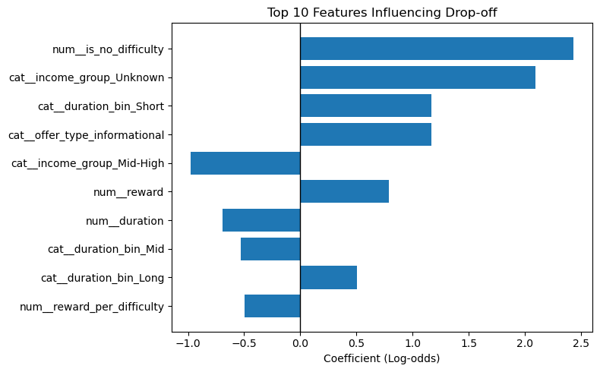
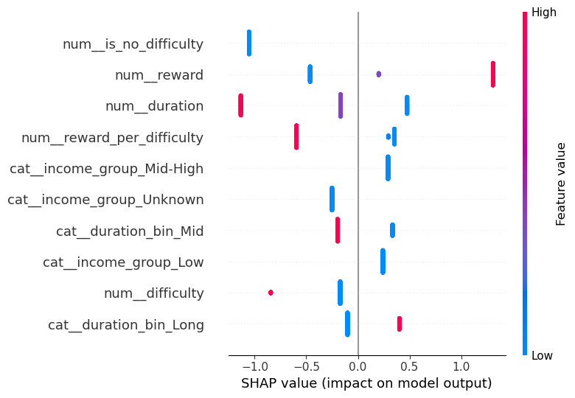
PBL 4. 프로덕트 분석 발표회_26.02
12
이탈을 결정하는 핵심 요인 분석 결과
12.
모델 해석
SHAP
Modeling performance
[참고] 상위 변수 설명
cat_duration_bin: 오퍼 지속 기간 구간 (Short / Mid / Long)
cat_income_group: 고객 소득 분위 그룹
is_new_user: 신규 고객 여부
num_reward_per_difficulty: 조건 대비 보상 효율 지표
SHAP 분석 결과, 이탈은 단일 고객 속성보다 **오퍼 조건 구간(cat 변수)**에서 더 크게 설명됨.
신규 고객 효과는 duration, difficulty, reward 조건 변수에 분해되어 반영됨.
(→ 이 모델은 누가 이탈하는가 보다는 어떤 조건에서 이탈이 구조적으로 집중되는가를 설명하고 있음)
특히 장기·고난이도·보상 대비 부담이 큰 조건에서 이탈 기여도가 가장 큼.
이는 실패가 고객 개인 특성보다는 오퍼 조건 설계와 고객 맥락 간의 불일치에 의해 설명될 가능성이 높음을 시사함.

Slide 15





PBL 4. 프로덕트 분석 발표회_26.02
13
고객 맥락 기반 오퍼 설계로 이탈 최소화
13.
분석 결과, 이탈은 단일 고객 속성이 아니라 고객 맥락 X 오퍼 조건 조합에서 구조적으로 발생
1
시사점 &
전략 도출
실패 신호의
조기 활용
Key Insight & Strategy
온보딩 단계에서는 기간보다
난이도·조건이 낮고 즉시 완료 가능한 오퍼를 노출
고난이도·장기 오퍼는
초기 고객이 아닌 이미 학습된 고객에게만 노출
Viewed → 미완료는 설득 실패가 아니라, 온보딩 설계 실패 신호이므로 다음 오퍼 조정에 활용함
48시간 내 1회 행동으로
즉시 완료 가능한 오퍼 노출
고난이도, 장기 오퍼는
기존 고객에게만 제한 노출
조회 후 미완료 시
(오퍼기간의 50% 경과 시점 판단)
다음 오퍼 난이도와 보상 구조 자동 조정

Slide 16





MIRI Company
14
Try
14.
Keep
JSON 데이터셋 연습
Problem
다양한 nested JSON -> tablular 변환 경험을 통해 전처리 속도를 개선하면 좋겠음
분석 목적 기반 기법 선택에 대한 부분을 초반에 세팅하는 것이 필요해 보임
오퍼 조건별 A/B 테스트로 분석 결과를 실제 개선으로 검증하는 단계까지 확장 기획하는 연습 필요
개인 vs. 단체
프로젝트 회고
항상 팀 프로젝트로 진행하다가 일정상 혼자하게 되었는데, EDA 및 분석 방향 설정에 오랜 시간이 소요되었음
관측 데이터 범위가 인과 관계 검증에는 한계가 있어 일부 결과는 해석 의존적이었던 것 같음.
본 데이터셋에서 K-means, 클러스터링, 고성능 모델링 등 다양한 방법을 다 실습해보지는 못 했음
Keep
KPT
이론과 비즈니스 관점 조화
JSON 원천 데이터 구조를 직접 해체하며 분석 단위를 정의해본 경험이 의미 있었음.
고객 중심의 RFM 접근에 그치지 않고 데이터셋 성격에 맞춰 오퍼 설계 구조와 고객 맥락을 함께 고려한 문제 접근이 실무적으로는 좀 더 유용한 방법이었던 것 같음
모델링시 무조건 예측 성능을 올리려 하기보다는 분석 논리 흐름에 적합한 것을 선택하는 주관이 생기기 시작함

Slide 17

MIRI Company
FIN
감사합니다
Thank you

